Slide 1
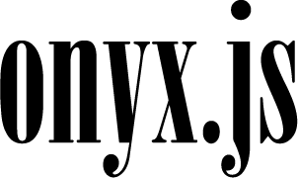
Onyx Ajax Kütüphanesi
Sistem Analizi ve Tasarımı Projesi
Hakan YOLAT – Alper AKIN – Özgür KAN – Muhammet ÖZSOY

Slide 2
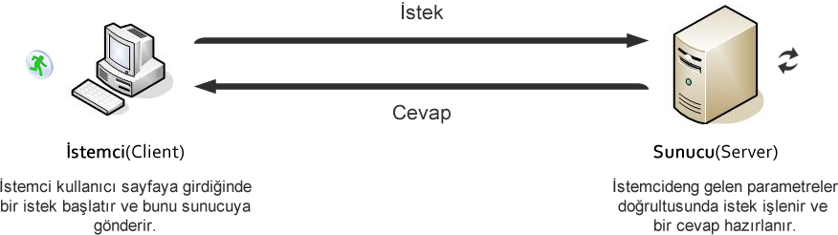
KODLARIN YAZILMASI - 1
Onyx tasarlanırken nesne yönelimli javascript teknolojisi kullanılmıştır ve AJAX tekniği Onyx’in temelidir. Öyleyse Onyx’i anlamak için önce Onyx’i tanımlayan bu ve bunun gibi kavramları anlamak gerekir.
Bir sunucu sistemin çalışma şeklini tekrar hatırlayalım…

Slide 3

KODLARIN YAZILMASI - 1
AJAX tekniği tam olarak nedir ?
AJAX bu sunucu sistemleri arasındaki istek-cevap mekanizmasını sayfanın tekrar yenilenmesine gerek kalmadan, daha detaylı ve etkileşimli bir şekilde kullanmamızı sağlıyor. Bunun için ilk önce bir AJAX Nesnesi oluşturulması gerekir.
AJAX Nesnesi nasıl oluşturulur ?
AJAX Nesnesi javascript kullanılarak oluşturur. AJAX Nesnesi oluştururken dikkat edilecek en önemli husus tarayıcı desteğidir.

Slide 4
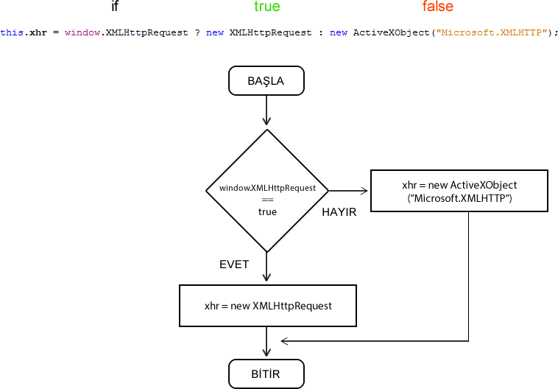
KODLARIN YAZILMASI - 1
Tarayıcı uyumluluğu dikkate alınarak bir XHR nesnesi nasıl oluşturulur ?

Slide 5
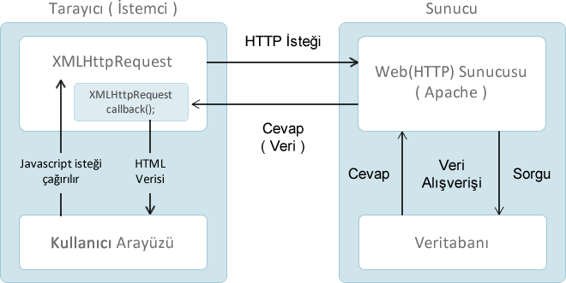
KODLARIN YAZILMASI - 1
AJAX tekniği nasıl kullanılır ?

Slide 6
KODLARIN YAZILMASI - 1
Nesne Tabanlı Javascript
Nesne tabanlı javascript’de diğer Nesne tabanlı mimarilerden farklı olarak sınıf kavramı yoktur. Bir kurucu(constructor) metot vardır ve kurucu metot kendisinin sınıfı anlamına gelir. Bir metot diğer metotlar’a prototype alanı aracılığı ile kalıtılır. Onyx bu kalıtım tekniğini kullanmaktadır.

Slide 7
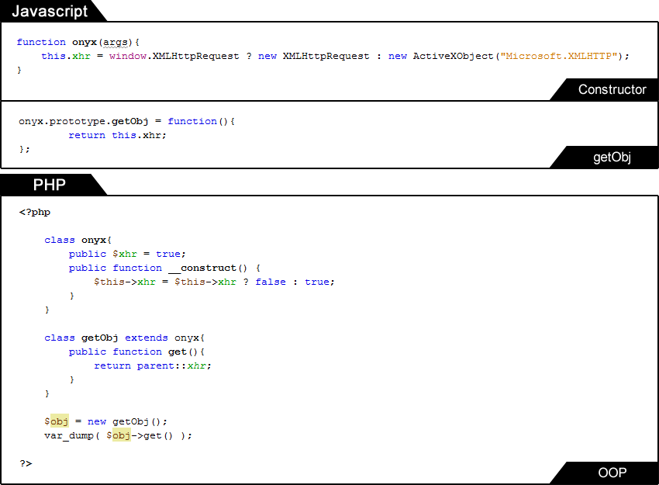

Slide 8
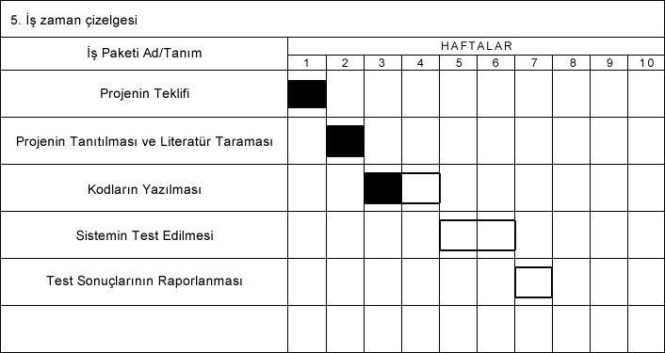
KODLARIN YAZILMASI - 1

